Slide 1
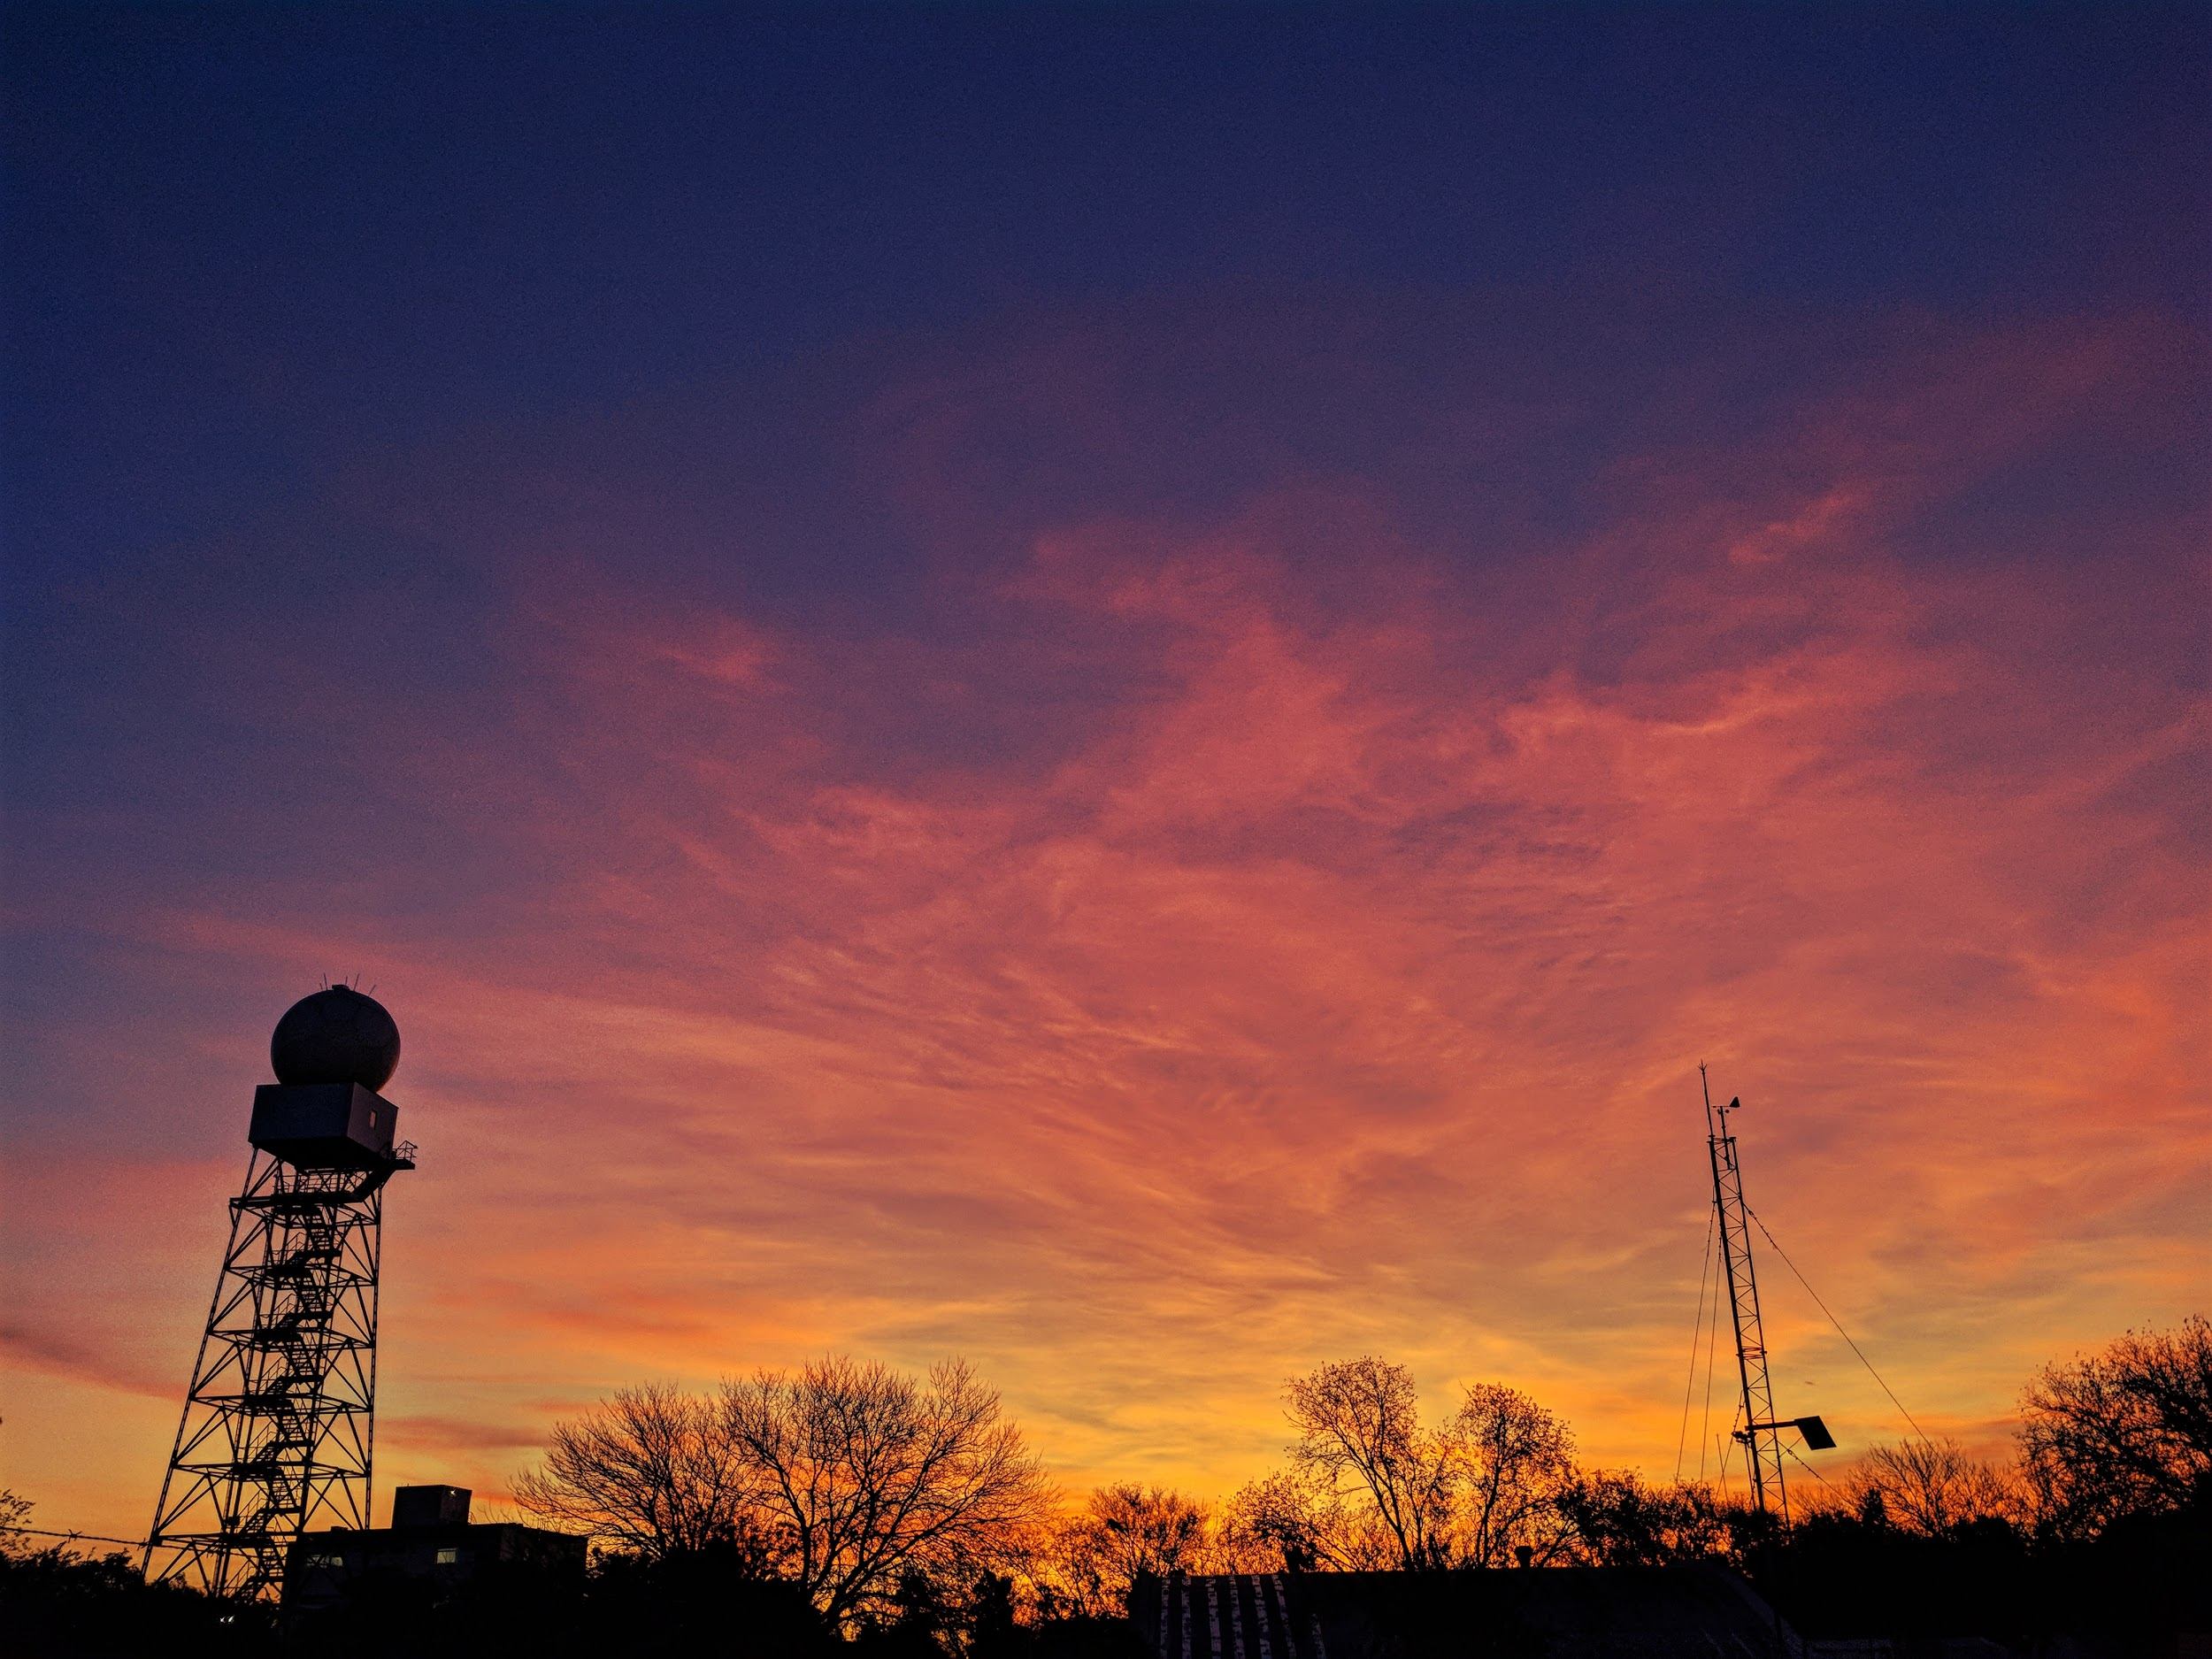
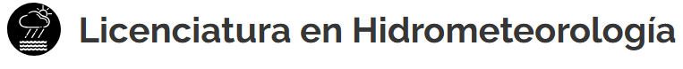

Slide 2


Muestra UNC

Slide 3
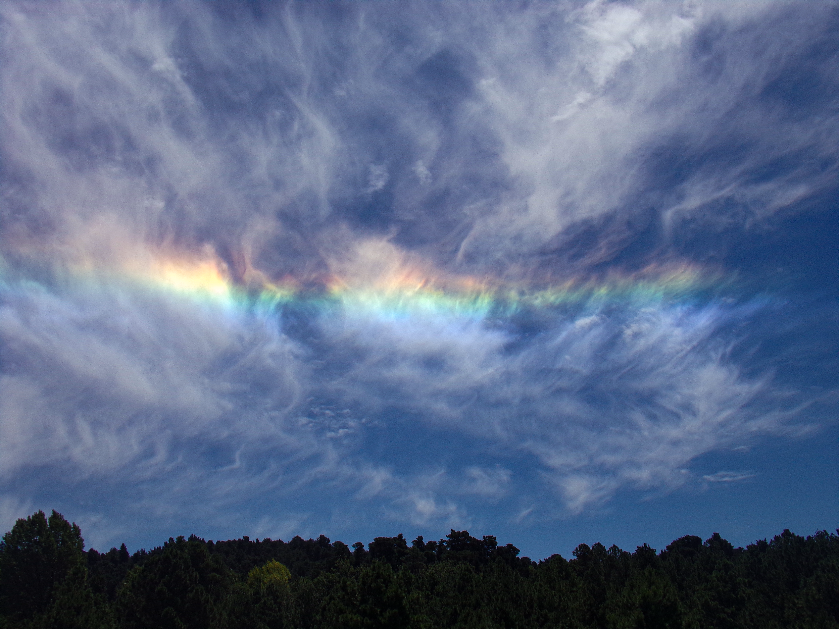

Ingreso 2026

Slide 4

Ingreso a la FaMAF y FCEFyN
Licenciatura en Hidrometeorología
El ingreso a FAMAF se realiza a través del Curso de Nivelación, obligatorio.
Se dicta en dos formatos: intensivo y no intensivo.
El intensivo se dictará en febrero de 2026 y es presencial. El no intensivo se dicta de marzo a junio o de agosto a noviembre y es presencial o virtual.
Todas las evaluaciones son presenciales.
La preinscripción es virtual, obligatoria y requiere completar el formulario y los pasos detallados en la página de FaMAF:
Información – Inscripción 2026

Slide 5
Materias del Cursillo
Licenciatura en Hidrometeorología
El curso de ingreso incluye dos materias:
Matemática, que se cursa en FAMAF con asistencia obligatoria, y Química, que se dicta en la FCEFyN en calidad de
oyente y se rinde mediante un examen la primera semana de clases.
📂 Material de estudio:
Apunte química CINEU 2025.pdf
Material de Estudio Ingreso FAMAF 2024
Materias a rendir
Matemática | FaMAF
Química | FCEFyN

